Slide 1


Телеграмм-бот «Coffeehouse»
г. Ростов-на-Дону
Черникова Аполлинария
Куратор: Глушенко Сергей Андреевич

Slide 2
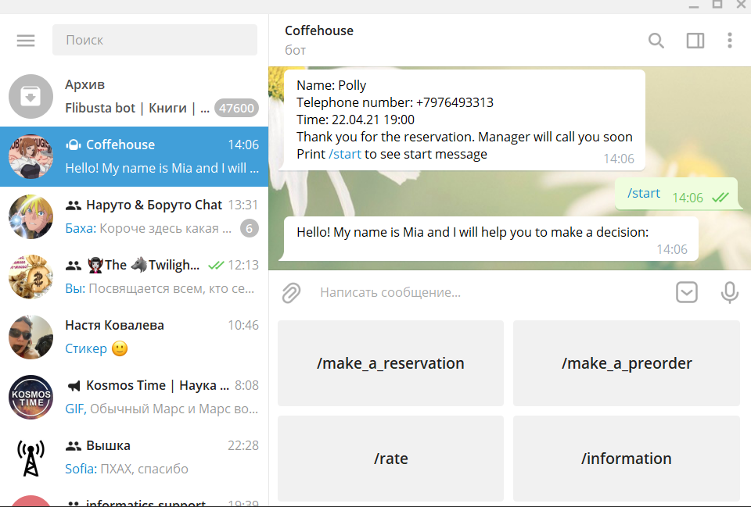
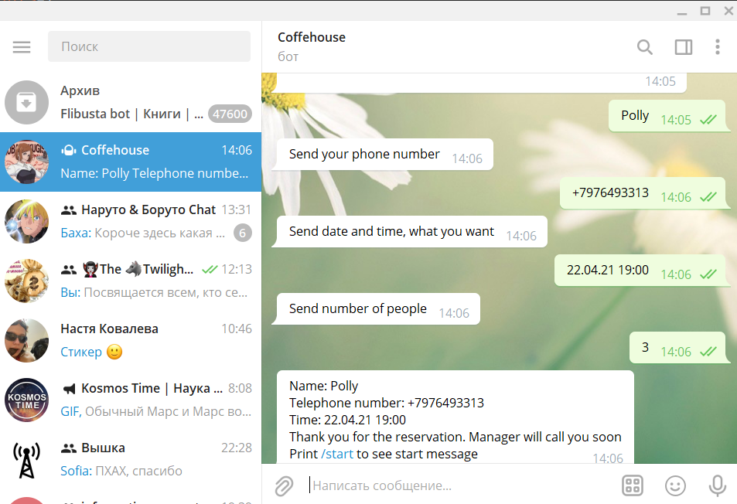
Coffeehouse – это телеграмм бот для быстрого обслуживания клиентов в кафе.
С помощью него вы сможете оперативно забронировать столик или заказать еду на определенное время
Также предусмотрена возможность оставить свою оценку и отзыв

Slide 3
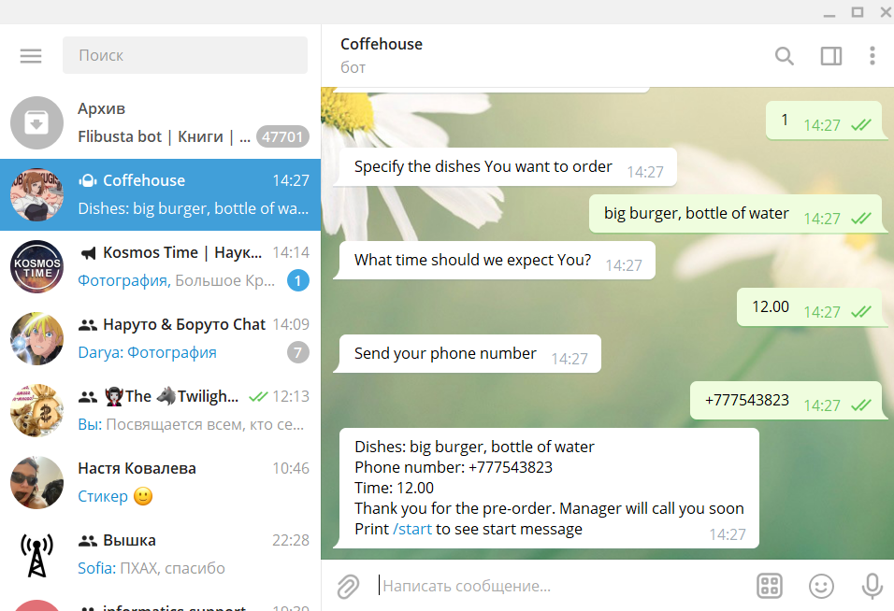
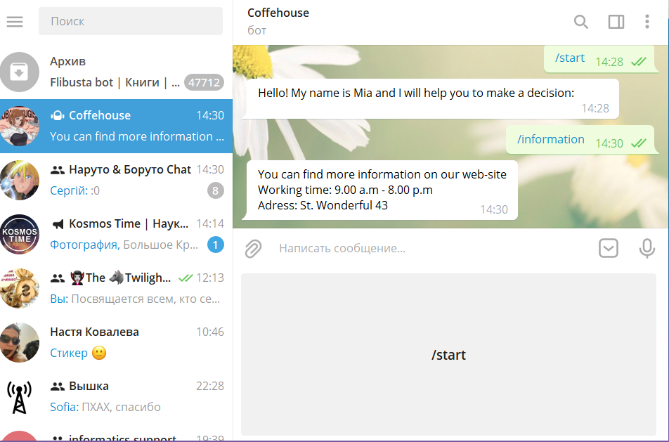
Описание основных команд
1. /start
Начинается общение с ботом
2. /information
Бот поможет вам узнать информацию о заведении и предложит перейти на сайт
3. /make_a_reservation
С помощью этой команды вы можете заказать столик.
Для того, чтобы это сделать, бот потребует от вас ряд основных данных: имя, телефон, дата, время, количество человек
4. /make_a_preorder
С помощью этой команды вы можете заказать еду.
Для того, чтобы это сделать, бот потребует от вас наименования, которые вы хотите приобрести, время, когда вы приедете и номер телефона
5. /rate
Оставить отзыв

Slide 4
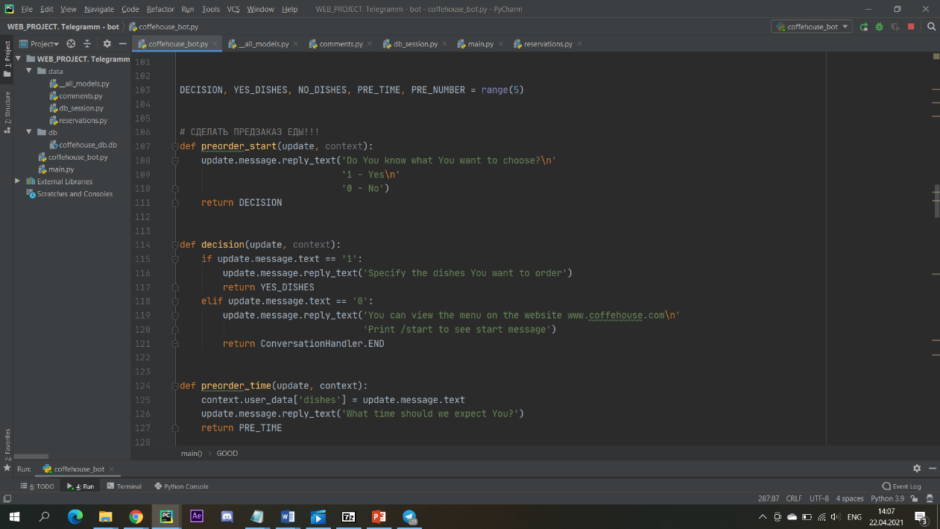
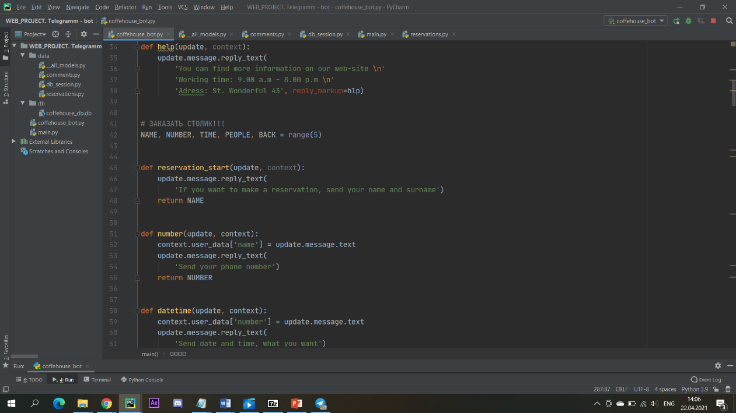
Код состоит из множества функций, каждая из которой отвечает за определенную команду
Архитектура кода
Для хранения данных используется SQLalchemy
Сама база данных состоит из двух таблиц для брони столика и отзывов
Кроме того, после того, как кто-то выполняет какое-то действие (например, заказывает еду), на электронный адрес кафе coffehouseproject@mail.ru приходит письмо для того, чтобы менеджер мог быстро связаться с клиентом и начать выполнять его заказ. Для реализации этой функции была использована библиотека smtplib

Slide 5

Спасибо за внимание
заказывайте чай и кофе только в нашем кафе ;)

